Slide 1
Diseño de un Carrito analizador de Infraestructura de una mina y detector de CO2
Chagua Tasaico Alexis Magno
Rodriguez Tapia Gerardo Gabriel
Santibañez Pastor Jose Alexander
Stheveen Slittleb Vicente Balxazar
Girón Aguilar Aron Neil

Slide 2
Identificación del Problema:
Una de las principales limitaciones en las operaciones subterráneas es la falta de monitoreo en tiempo real de las estructuras de túneles, lo cual impide detectar de forma oportuna posibles deformaciones o desplazamientos. Esta deficiencia aumenta considerablemente el riesgo de derrumbes. A esto se suma la detección ineficiente de la acumulación de dióxido de carbono (CO₂), el cual, en niveles elevados, representa un serio riesgo para la salud de los trabajadores, ya que puede causar asfixia y, en ciertas condiciones, incluso provocar explosiones.

Slide 3
Problemas generales y especificos
Problema general
Problemas especificos
¿Se puede detectar de manera precisa y en tiempo real las deformaciones o fallas estructurales en los túneles?
¿Es posible garantizar una medición continua y fiable de los niveles de CO₂ para prevenir riesgos de intoxicación o explosión?
¿Se puede integrar sensores y tecnología de escaneo en un sistema automatizado que opere eficientemente en entornos mineros adversos?
¿Es posible diseñar un Carrito analizador de Infraestructura de una mina y detector de CO2?

Slide 4
Variables
Intergidad estructural:
Humedad y temperatura dentro del túnel
Condiciones geológicas del terreno (tipo de roca, humedad, fracturas)
Tensión y deformación en materiales de soporte
Concentración de CO2:
Concentración de CO₂ en ppm
Interferencia de otros gases
Calibración del sensor
Tecnología:
Tipo de sensores utilizados
Velocidad de transmisión de datos

Slide 5
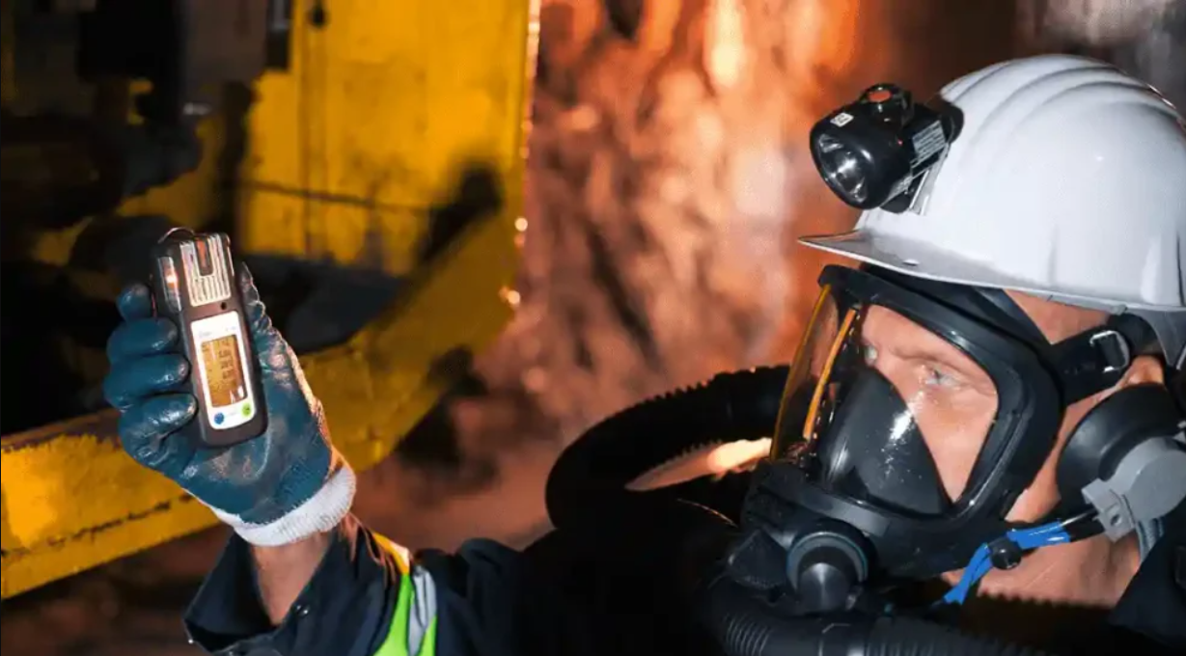
Justificación
Una de las principales limitaciones en las operaciones subterráneas es la falta de monitoreo en tiempo real de las estructuras de túneles.

Slide 6
Marco teórico
Antecedentes
La automatización en minería ha priorizado el monitoreo de gases tóxicos y la inspección de infraestructura para mejorar la seguridad en entornos hostiles. Diversos estudios han abordado esta necesidad mediante tecnologías autónomas. Garcia (2019) proponen el uso de visión artificial en robots humanoides para mejorar su estabilidad, metodología adaptable a vehículos en minas. Ramos (2019) desarrollaron un robot explorador con sensores de gas y detección de grietas, logrando una detección eficaz de CO₂ y fallas estructurales. Por último, el artículo “Safe Mining System” plantea un sistema IoT de bajo costo que integra sensores ambientales y alertas para monitoreo en minas, destacando su aplicabilidad práctica.

Slide 7
Marco teórico
Base teorica
Inteligencia artificial:
Algoritmos clasifican fallas y niveles peligrosos de gases, mejorando la autonomía del sistema.
Normativa de seguridad:
Las normas exigen monitoreo continuo de CO₂; estos sistemas ayudan a cumplir con los estándares.
Vehículos autónomos:
Realizan inspección y monitoreo en zonas de difícil acceso, usando sensores.
Sensores de gases:
El MQ-135 detecta gases tóxicos como CO₂ y NH₃ mediante cambios en su resistencia.
MHZ-19 Y MHZ-19b detector de CO₂ comercial.
Visión artificial:
OpenCV permite detectar grietas y daños estructurales usando análisis de bordes y patrones.

Slide 8
Marco conceptual
Base teorica
CO₂ (Dióxido de Carbono): Gas incoloro y tóxico en altas concentraciones.
MQ-135: Sensor utilizado para la detección de gases nocivos, incluyendo el CO₂.
Visión artificial: Aplicación de cámaras y algoritmos (OpenCV) para analizar visualmente el entorno.
TensorFlow: Biblioteca de aprendizaje automático útil para clasificar imágenes o niveles de gases.
Tracción diferencial: Tipo de locomoción robótica utilizada en el carrito para desplazamiento autónomo.
Soldadura SMD: Técnica de ensamblaje de componentes electrónicos que se usará en el diseño del sistema electrónico.
Diseño de circuitos: Planificación y construcción de la parte electrónica del carrito.

Slide 9
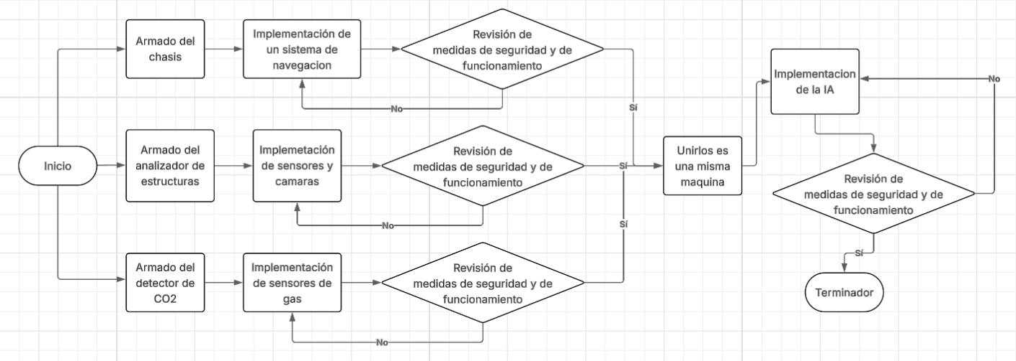
Diagrama de flujo

Slide 10
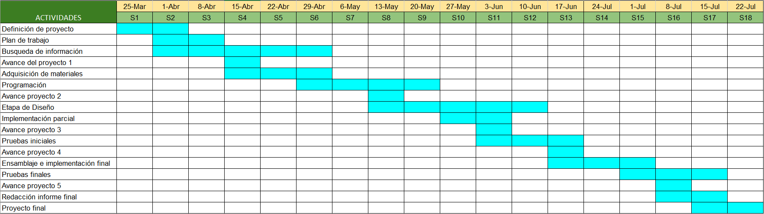
Diagrama de Gantt

Slide 11
¡GRACIAS!

